Slide 1


Bài 13
Em yêu quê hương

Slide 2
Khởi động

Slide 3



Slide 4

Hãy chia sẻ cảm xúc của em khi xem video bài hát đó?

Slide 5


2
Sưu tầm và triển lãm các hình ảnh, bài viết về quê hương

Slide 6

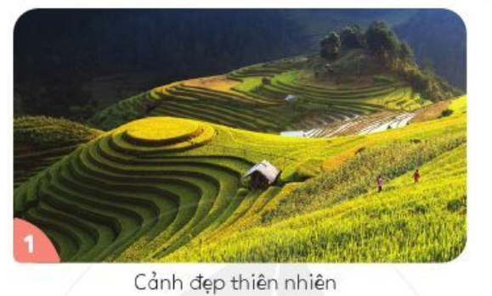
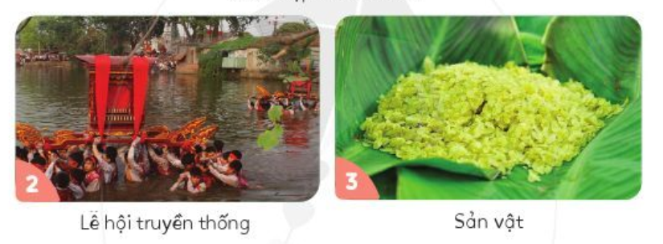

Slide 7
2
Tổ chức một số trò chơi
dân gian

Slide 8
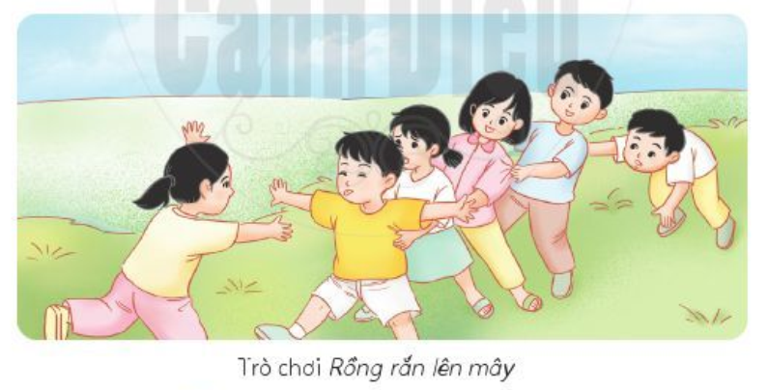
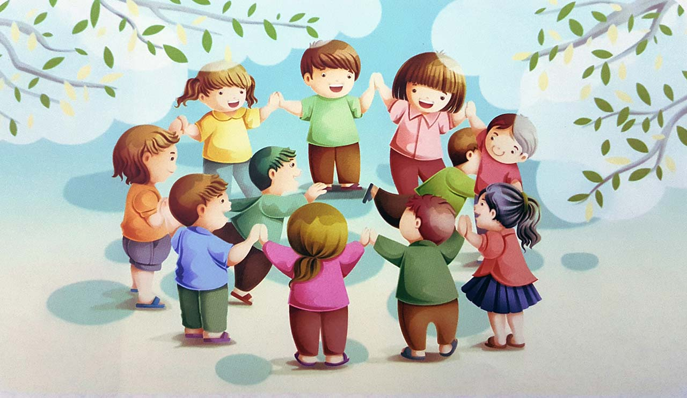
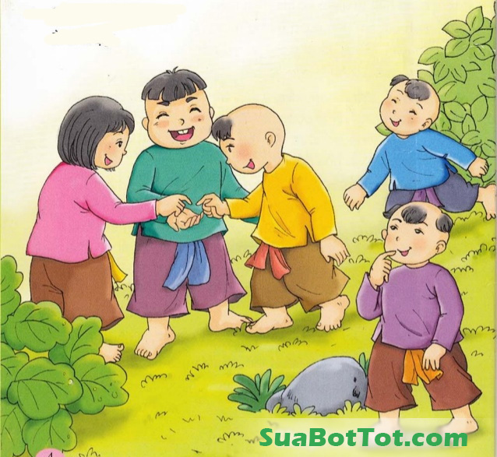
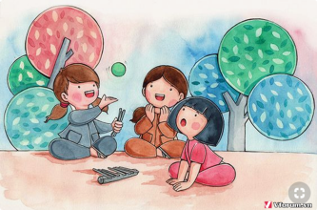

Slide 9
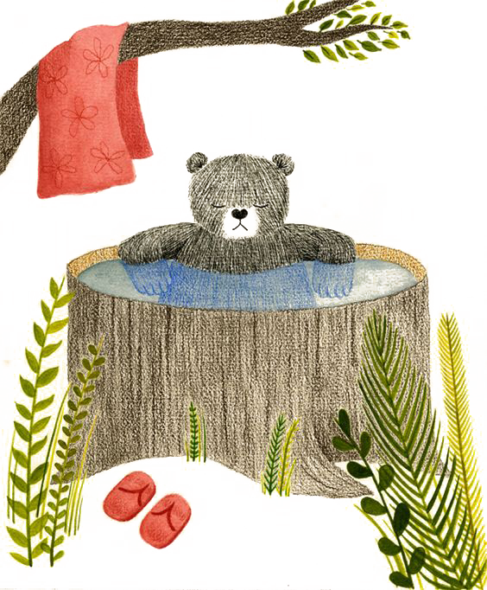
Hãy nêu 3 điều em học được qua bài học.
Hãy nêu 3 điều em thích ở bài học.
Hãy nêu 3 việc em cần làm sau bài học.

Slide 10



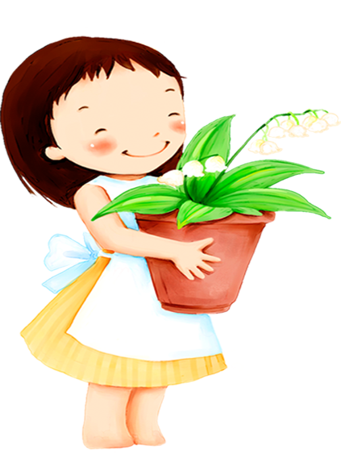


Củng cố và dặn dò
Học bài SGK tr.68
Chuẩn bị bài ôn tập

Slide 11
Thank
you

